Slide 1

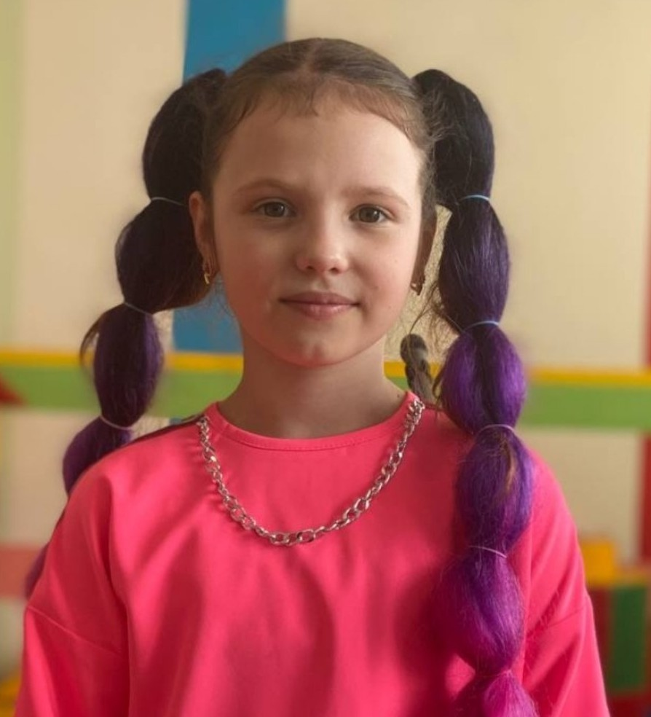
ВСЕУКРАЇНСЬКИЙ ІНТЕРАКТИВНИЙ КОНКУРС
«МАН-ЮНІОР ДОСЛІДНИК - 2025»
Тема проєкту: «Охтирське дитяче містечко на території Свято-Троїцького чоловічого монастиря в селі Чернеччина»
Автори роботи: Гопко Таміла Юріївна, Пиоипенко Вікторія Юріївна
Заклад освіти: Чернеччинський ліцей (опорний заклад освіти) Чернеччинської сільської ради Охтирського району Сумської області
Клас: 7
Сумське територіальне відділення МАН
Керівник: Мамєдова Катерина Іванівна, вчитель історії Чернеччинського ліцею (опорний заклад освіти), керівник гуртка «Історичне краєзнавство» комунального закладу позашкільної освіти «Центр дітей та юнацтва «Палітра дитинства» Чернеччинської сільської ради Охтирського району Сумської області

Slide 2
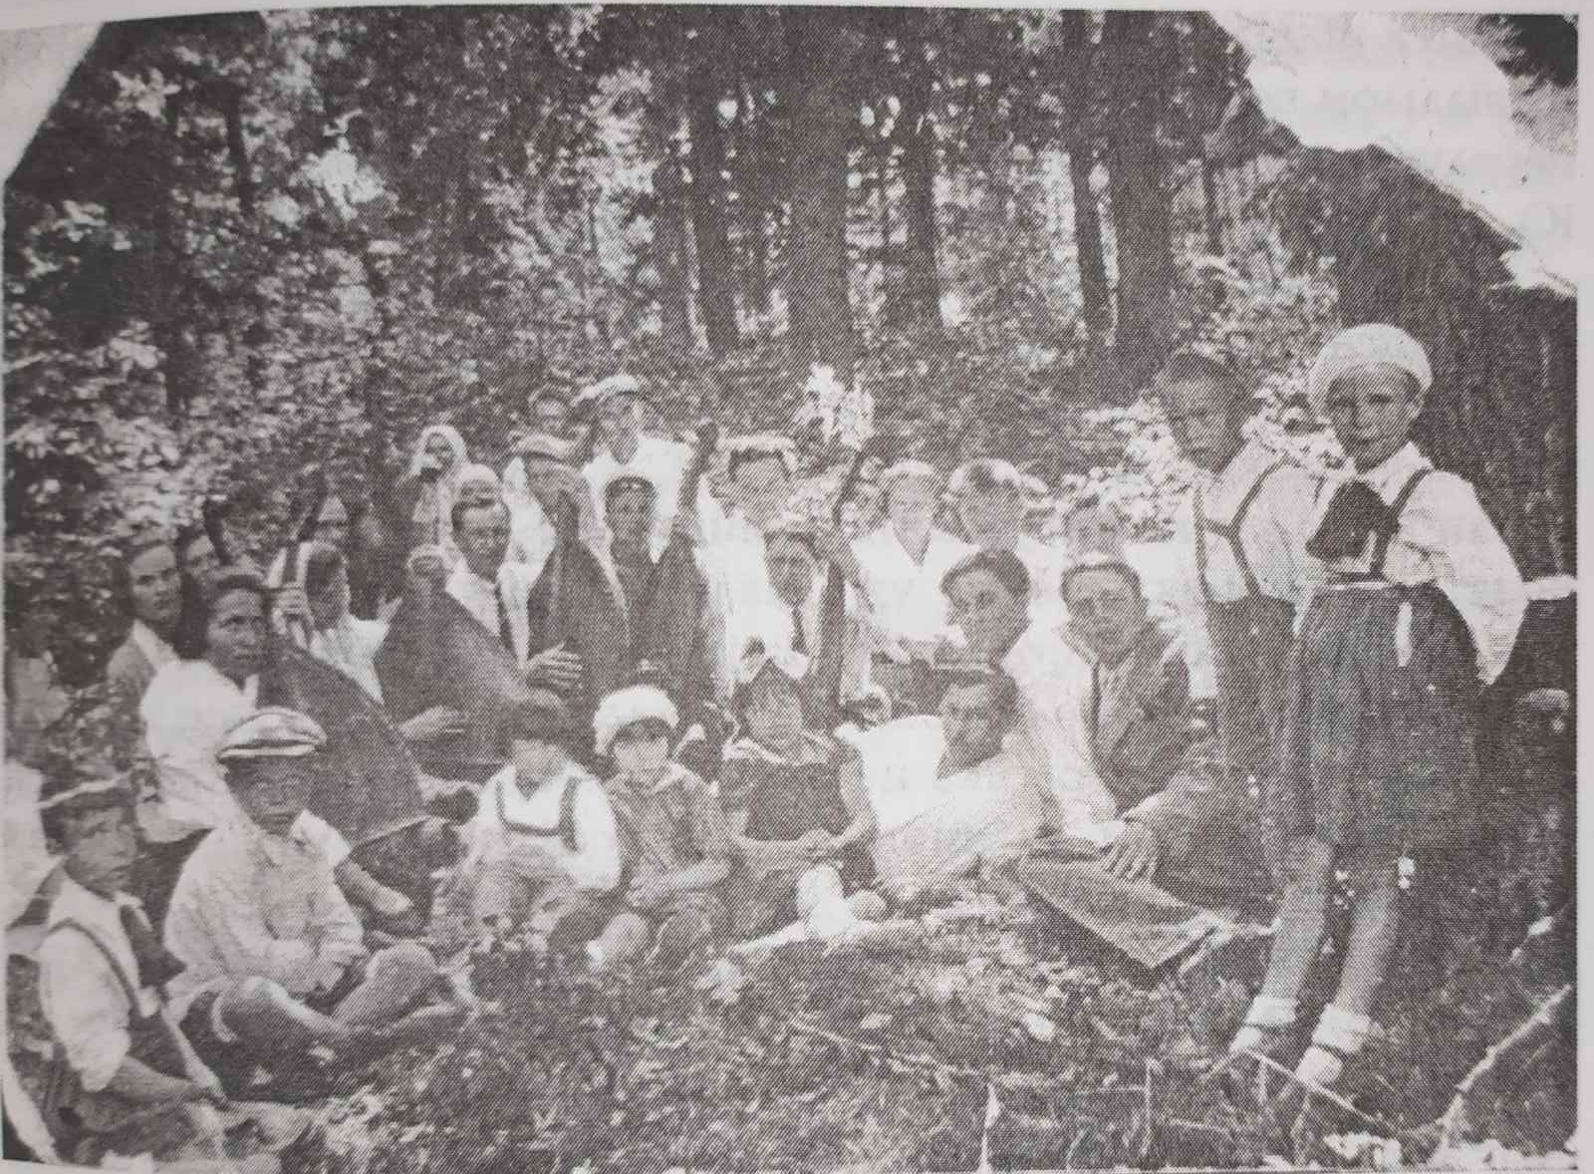
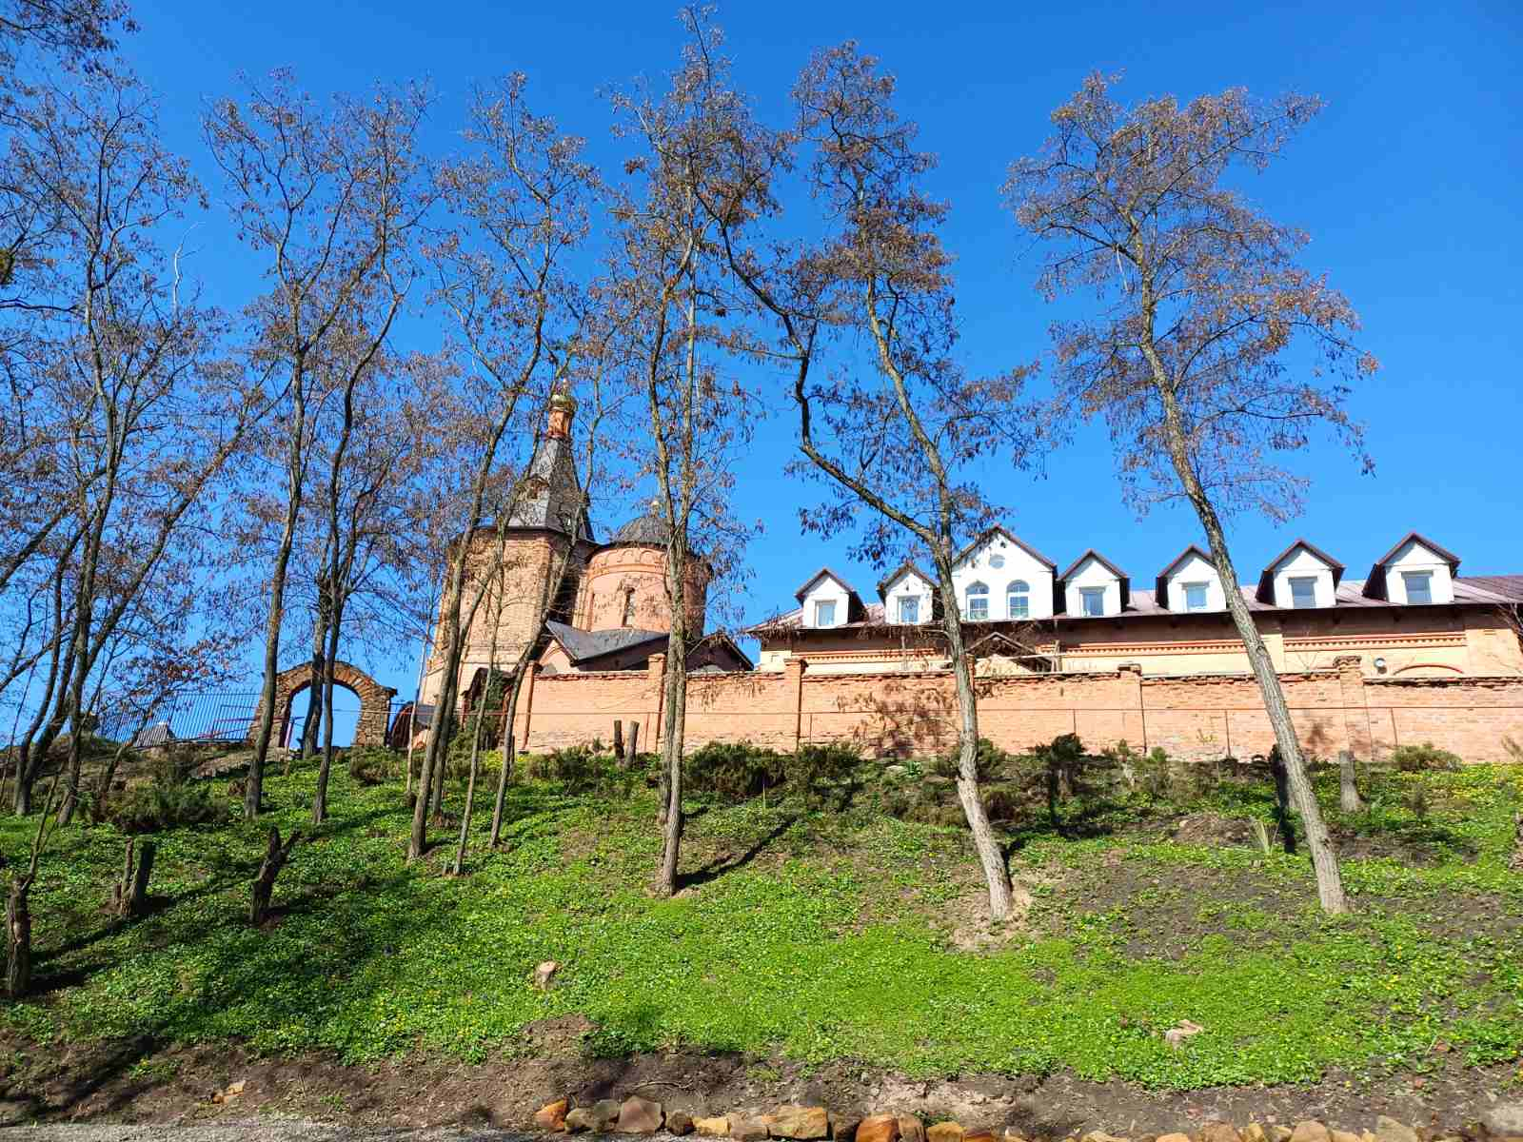
Хор-капела на Монастирській горі в с. Чернеччина, 1931 рік
Мета: дослідити історію створення, функціонування та значення Охтирського дитячого містечка, розташованого на території Свято-Троїцького чоловічого монастиря в селі Чернеччина, визначити його роль у боротьбі з безпритульністю дітей у 20-х роках ХХ ст.
Завдання дослідження:
Вивчити історичні передумови створення Свято-Троїцького чоловічого монастиря та особливості його діяльності до заснування дитячого містечка;
проаналізувати причини відкриття Охтирського дитячого містечка на території монастиря;
охарактеризувати організаційну структуру, умови проживання та виховання дітей у містечку;
здійснити огляд сучасного стану території Свято-Троїцького монастиря та збереження історичної пам’яті про дитяче містечко.
Об’єкт дослідження: історія Свято-Троїцького чоловічого монастиря.
Предмет дослідження: Охтирське дитяче містечко як притулок для безпритульних дітей.

Slide 3
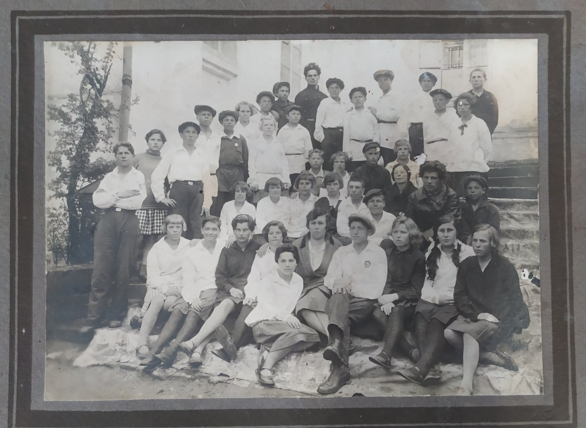
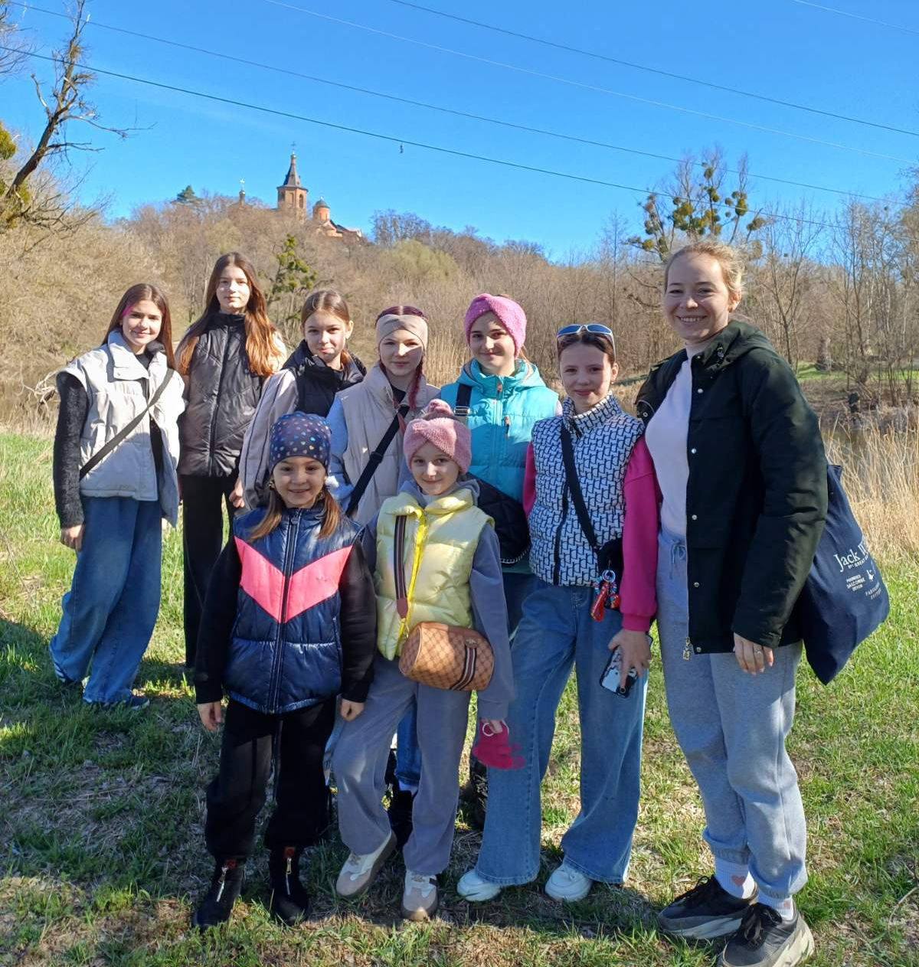
Методи дослідження. Щоб дослідити Охтирське дитяче містечко на території Свято-Троїцького монастиря та прокласти екскурсійний маршрут, були використані різні методи дослідження: описовий метод – для характеристики приміщення Свято-Троїцького монастиря; метод спостереження – під час безпосереднього відвідування досліджуваних місць, фіксації їх особливостей, стану; історико-пошуковий метод – для збирання інформації про історичне минуле рідного краю; аналіз джерел – для вивчення наукових, публіцистичних та краєзнавчих матеріалів, пов'язаних із темою дослідження; фотодокументування.
Вихованці літературного гуртка Охтирського дитячого містечка
Прокладання туристичного маршруту до монастиря із с. Чернеччина

Slide 4
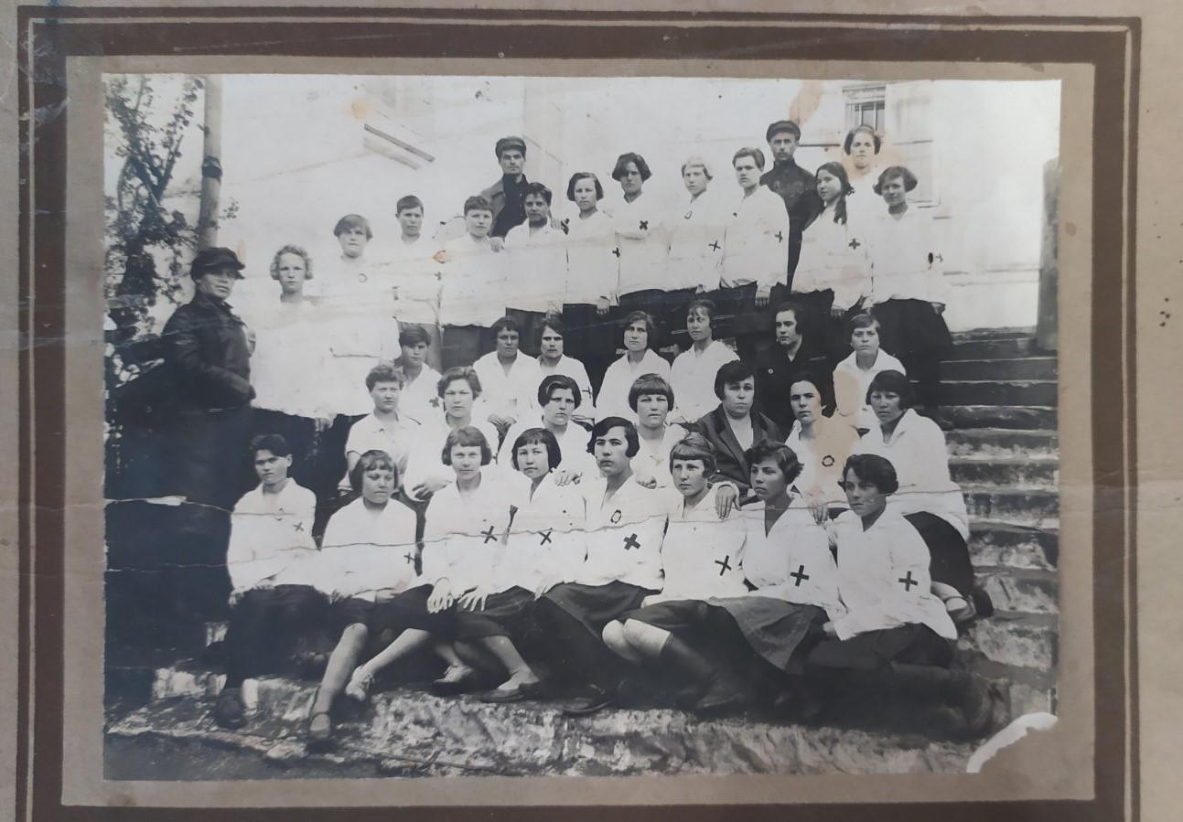
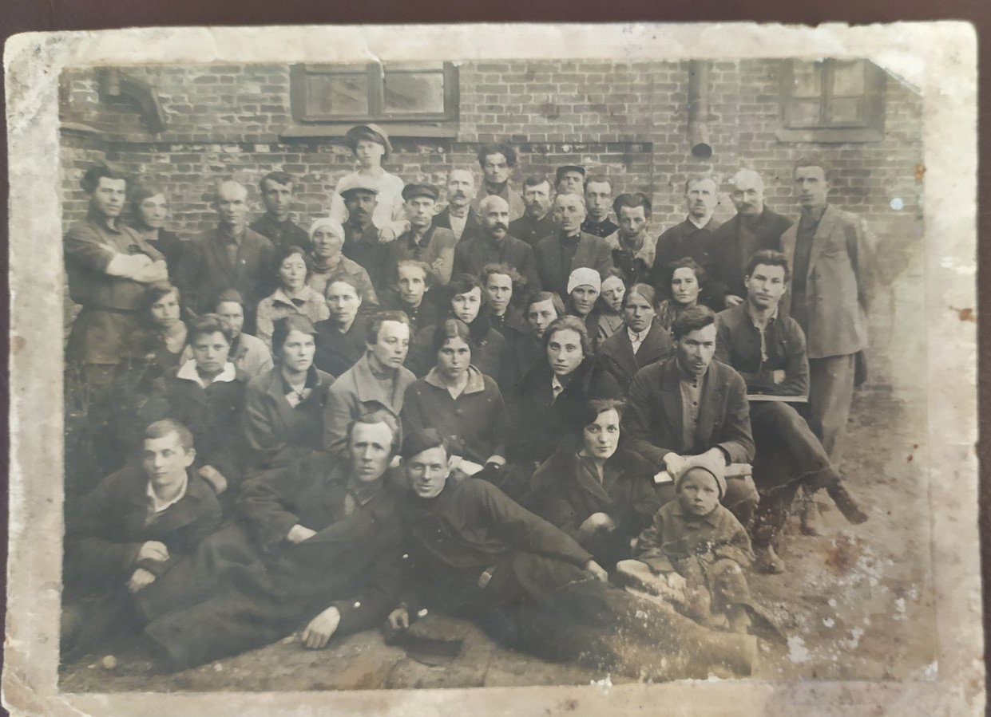
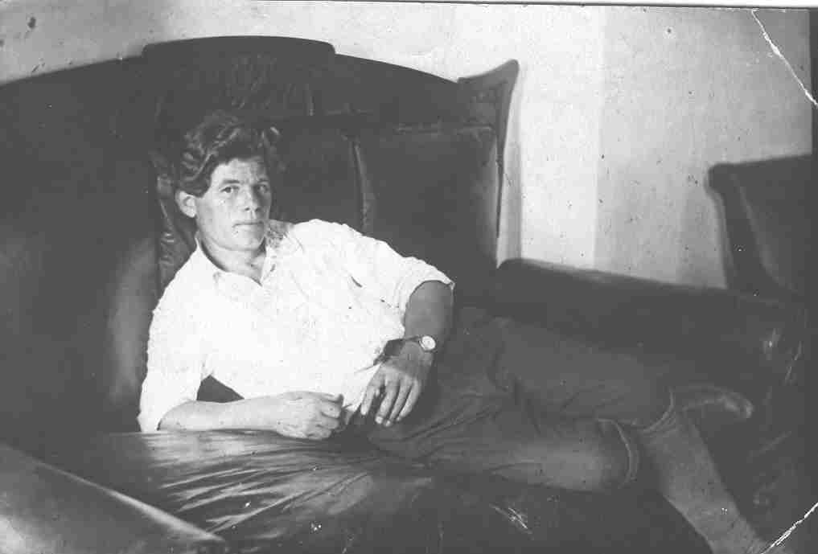
У 1921 році з окупацією совєтської/радянської влади України всі будівлі монастиря перетворили на Дитяче містечко, де жили та навчалися безпритульні діти. Тому з цього року розпочинається окрема сторінка нашої екскурсії: історія притулку для дітей. Очолив його Матвій Лукич Довгополюк. До містечка привозили дітей з великих промислових центрів Харкова, Києва, Донбасу. Жили діти в 10 будинках, залишених монахами. Мали в своєму розпорядженні землі. Вирощували на них все необхідне для харчування. На початку 1924 року ту було понад 100-120 корів, 200-250 коней, близько 400-450 свиней. Крім того, своя електростанція, млин, різні майстерні (столярна, шевська, швейна, слюсарна, ковальська тощо); пасіка, садки. Діти мали велику бібліотеку. В дитмістечку працювала семирічка, зоотехнікум. Матвій Довгополюк упроваджував педагогічні ідеї та принципи, спрямовані на пропагування рідної мови у процесі навчання, виховання на демократичних засадах та етнокультурних традиціях українського народу, заохочення вихованців до виконання доручень шляхом створення доброзичливої атмосфери в дитячому містечку. Він вважав, що школа має бути українською. Українська мова, яка панувала в школі – це не лише засіб спілкування, а й засіб пізнання діяльності та творчості власного народу. Також було організовано зуcтрічі з письменниками задля обміну досвідом. Зокрема, у містечко приїжджав письменник Валер’ян Підмогильний, Борис Антоненко-Давидович, так як вони були друзями Матвія Довгополюка, а свого часу Іван Багряний знайшов тут прихисток від переслідувань радянської влади та викладав малювання. Український поет Платон Воронько був вихованцем Дитячого містечка.
Фото вихованців Охтирського дитячого містечка з фондів Охтирського міського краєзнавчого музею
Матвій Довгополюк

Slide 5
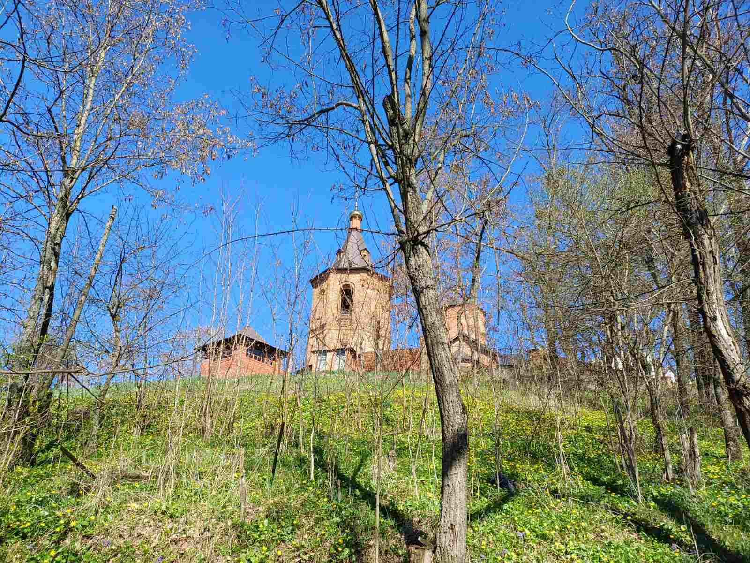
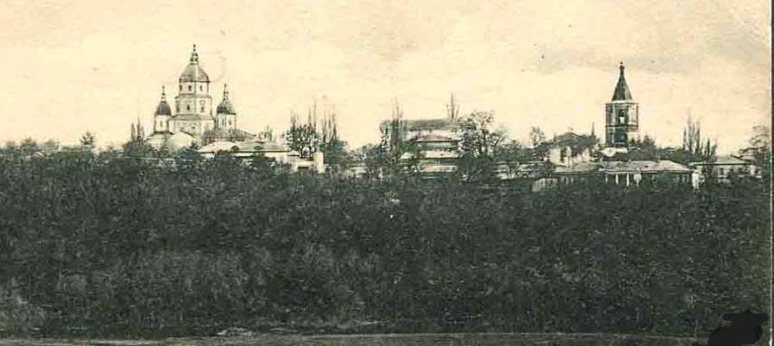
Висновки. Отже, проаналізувавши джерельну базу, ознайомившись із старими фото Охтирського дитячого містечка, відвідавши околиці Свято-Троїцького монастиря, вважаємо, що вивчення історії дитячого містечка та розроблення екскурсійного маршруту буде актуальним та цікавим як для мешканців Охтирщини, так і для туристів. Адже Охтирське дитяче містечко відіграло позитивну роль у боротьбі з безпритульністю дітей, а також стало як місце зустрічі видатних українських письменників.

